Slide 1

D E S A R R O L L O W E B F U L L S T A C K
Ejercicios sobre Objetos
COM DWFS-COR8

Slide 2
Objetos - Clases
Las clases de Javascript permiten manejar el prototipado y herencia del lenguaje de una forma sintácticamente clara, simplificada y con cierta semejanza frente a cómo otras tecnologías manejan POO.

Slide 3
Objetos - Clases
Método constructor.
Este es único (sólo puede haber uno por clase) y la facilidad que aporta en la futura inicialización de cada instancia lo hace casi imprescindible en una clase.
Mediante el método constructor declaramos los nombres de las propiedades que compartirán todas las instancias – precedidas por la palabra clave this – asignándoles a través de los parámetros los valores específicos de cada instancia:

Slide 4
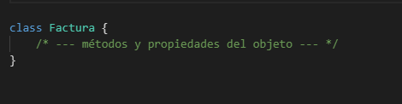
Objetos - Clases

Slide 5
Objetos - Clases
Modelemos una Factura o Ticket de Compra

Slide 6
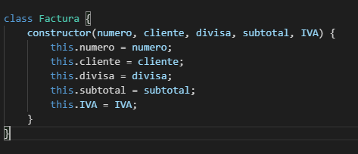
Objetos - Clases

Slide 7
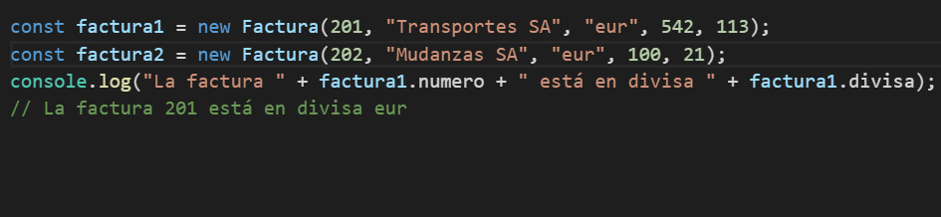
Objetos - Clases

Slide 8
Objetos
Podemos crear propiedades personalizadas que no se ajusten a ninguna de las presentes en el método constructor mediante las palabras clave get y set.

Slide 9
Objetos
Podemos dotar al objeto de propiedades que sean resultado de operaciones internas, a diferencia de los objetos literales y de las funciones constructoras, donde las funciones son incompatibles como valor de propiedades.

Slide 10
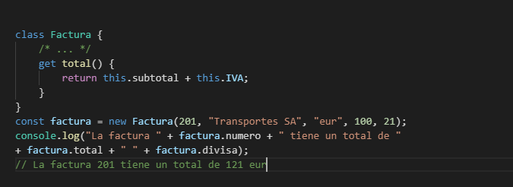
Objetos

Slide 11
Objetos
También podemos usar métodos set, que permiten transferir valores específicos a una propiedad:

Slide 12
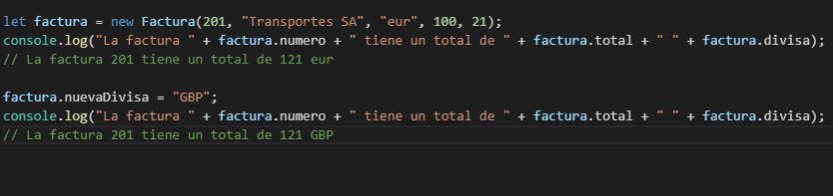
Objetos

Slide 13
Métodos estáticos de la clase
Objetos
Los métodos estáticos pueden ser accedidos sin necesidad de ser instanciados:

Slide 14
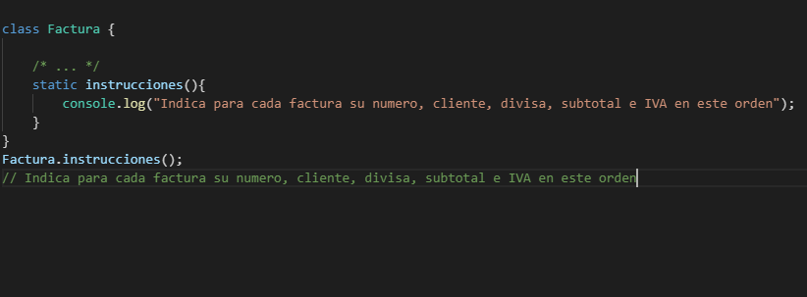
Objetos

Slide 15
Objetos
Aunque en realidad, estos métodos suelen utilizarse para implementar funciones que pertenecen al objeto, no a ninguna instancia en particular:

Slide 16
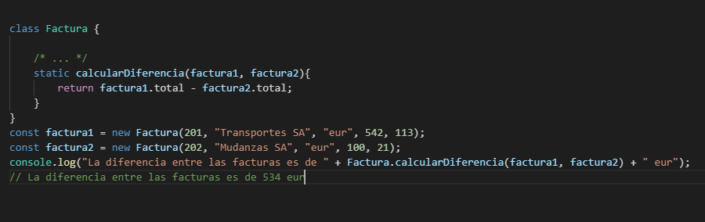
Objetos

Slide 17
Objetos
¿qué sucede cuando necesitamos no una factura, sino una fábrica de facturas?
No es necesario declarar un objeto literal por factura: las clases permiten crear cómodamente objetos (instancias) que comparten la misma estructura pero dotan a cada instancia de su información particular.

Slide 18
Objetos
EJERCICIO

Slide 19


¿Preguntas?

